Slide 1








PHÒNG GD & ĐT QUẬN LONG BIÊN
CHÀO MỪNG CÁC THẦY, CÔ GIÁO VÀ CÁC EM
ĐẾN VỚI TIẾT HỌC
TIẾNG VIỆT

Slide 2

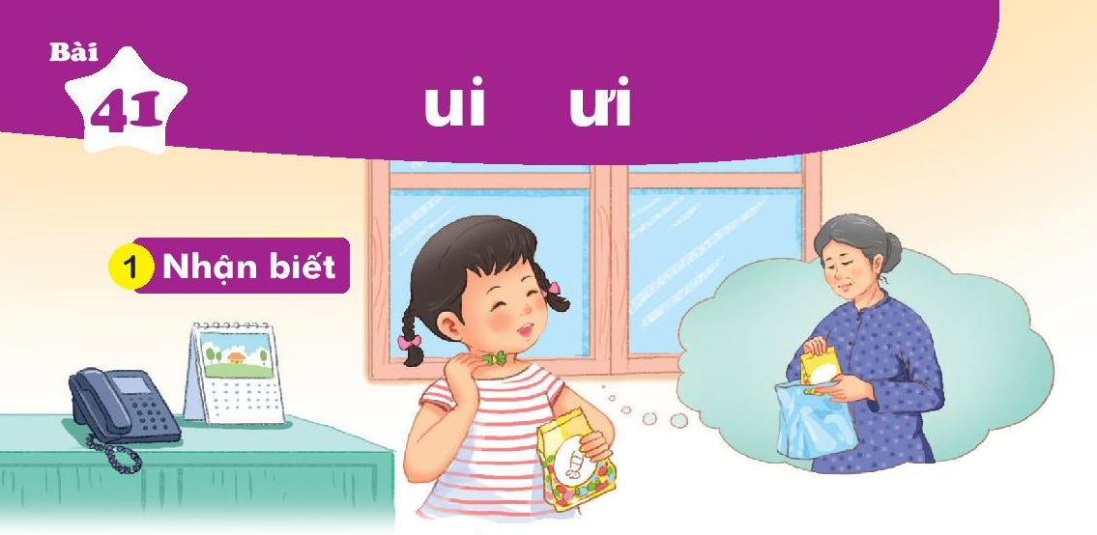
Bài
ui ưi
41
1
Nhận biết
Bà gửi cho Hà túi kẹo.
ưi
ui

Slide 3


2. Đọc

Slide 4
So sánh
u
ui
i
ưi
i
ư

Slide 5
2
Đọc
ui
ưi
t
ui
ui
túi
ưi
ngửi
bùi
mũi
ui
gửi
ưi
sủi
cửi
ui
ui
ưi

Slide 6
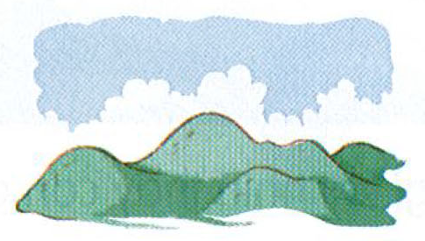
dãy núi
ui

Slide 7

bụi cỏ
ui

Slide 8
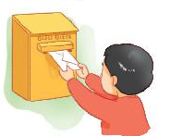
ưi
gửi thư

Slide 9
dãy núi
bụi cỏ
gửi thư

Slide 10
2
Đọc
ui
ưi
t
ui
ui
túi
bùi
mũi
sủi
cửi
gửi
ngửi
dãy núi
bụi cỏ
gửi thư

Slide 11
THƯ GIÃN

Slide 12


Slide 13



3. Tô và viết

Slide 14
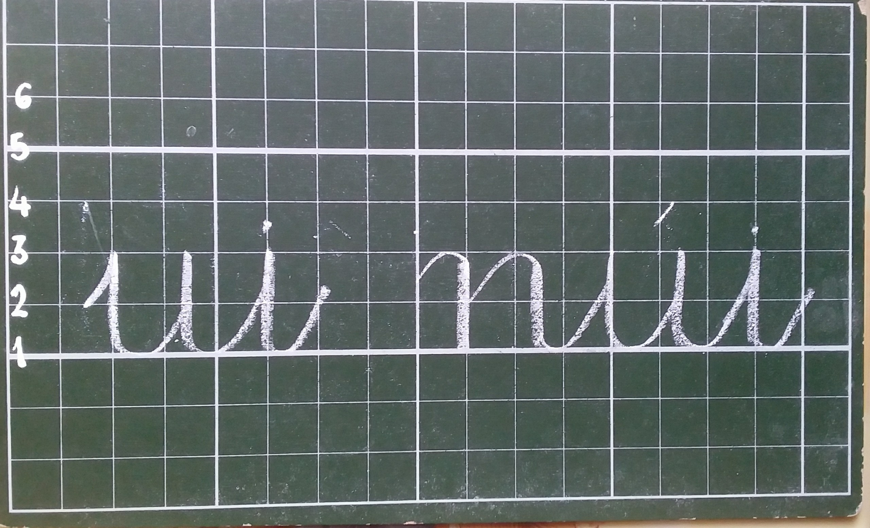

Slide 15
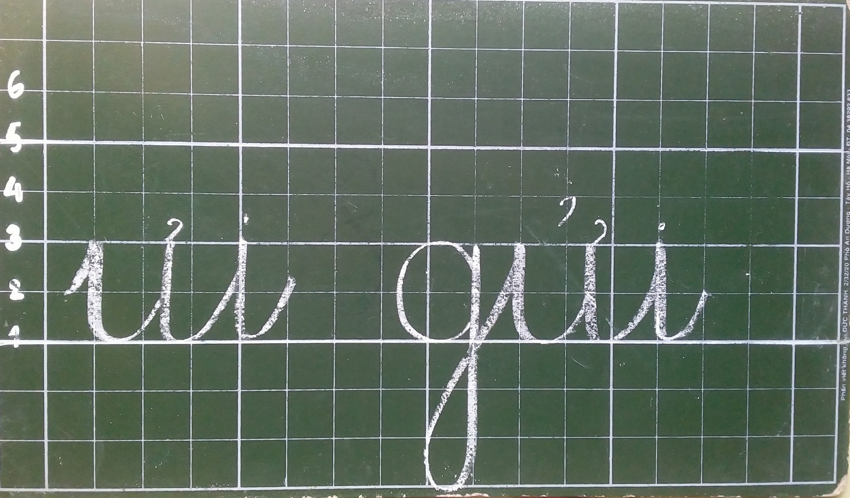

Slide 16
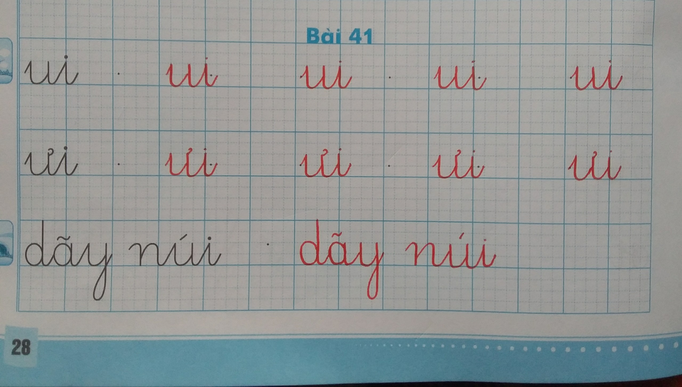

Slide 17
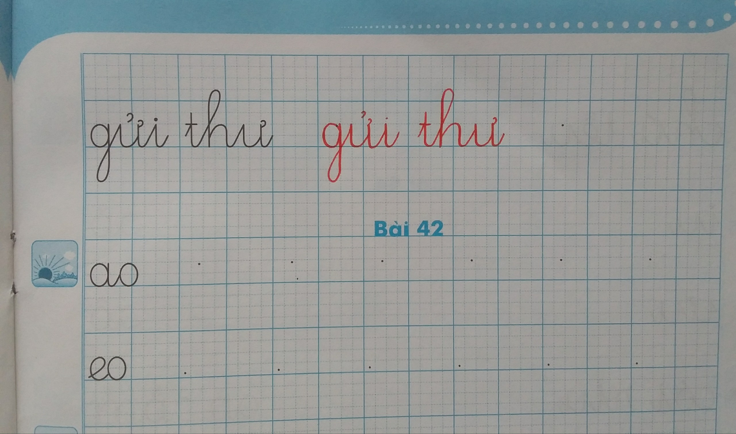

Slide 18
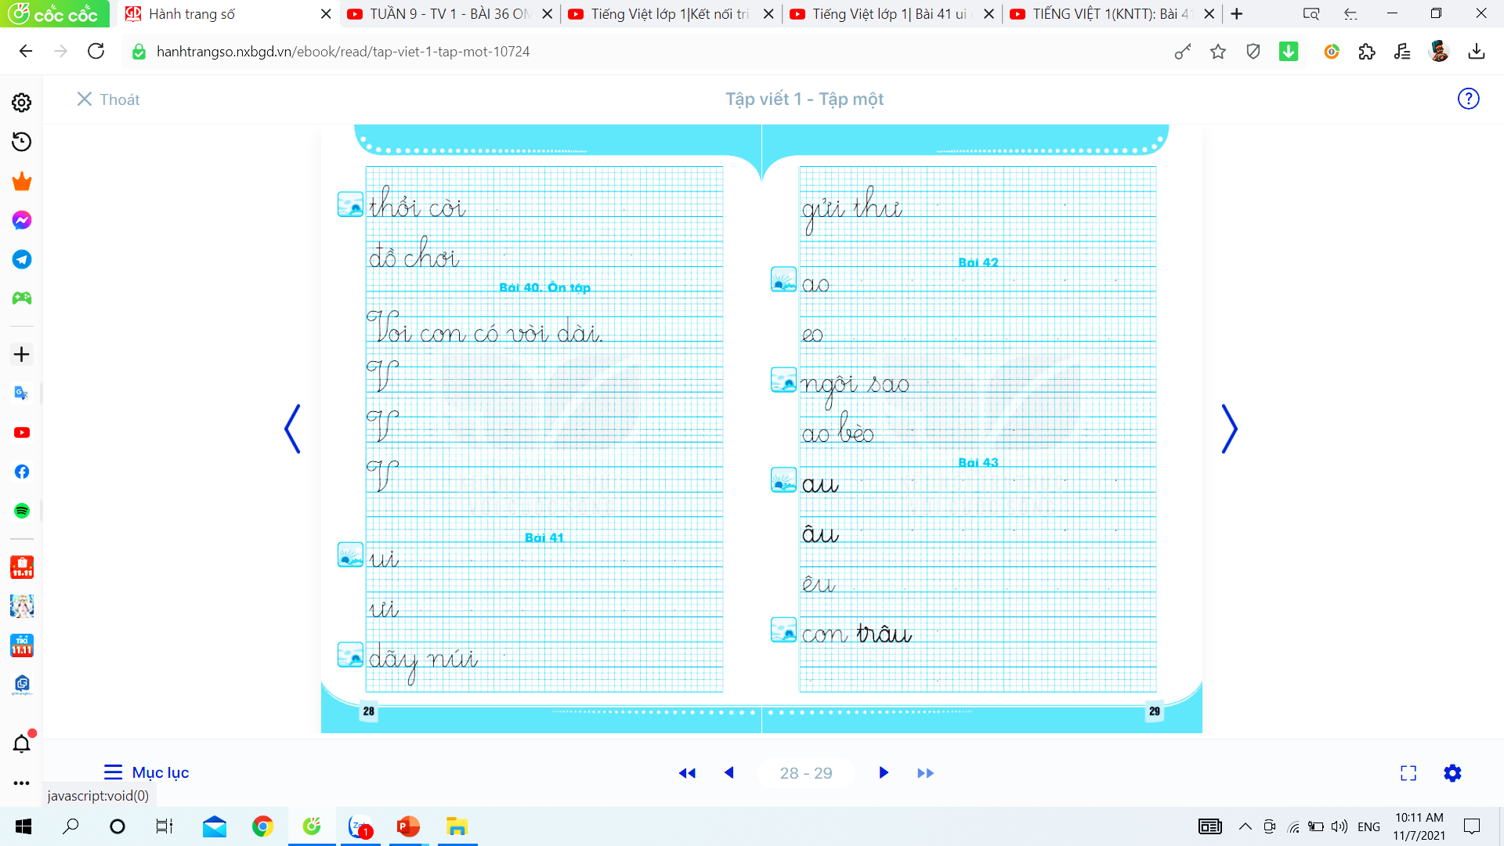
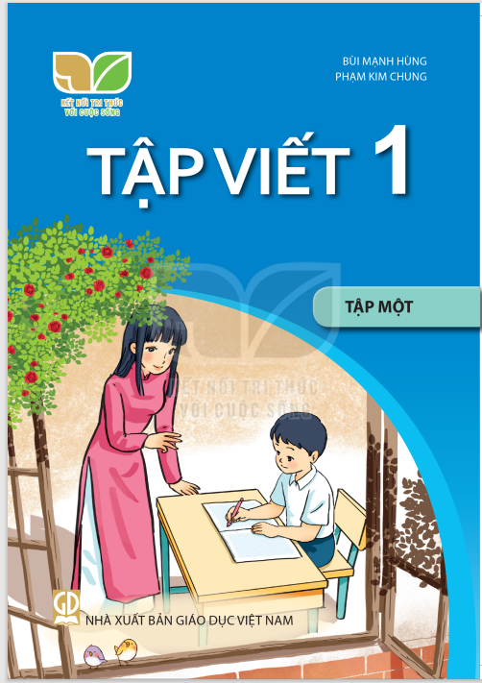
3
Tập viết

Slide 19

4. Đọc

Slide 20
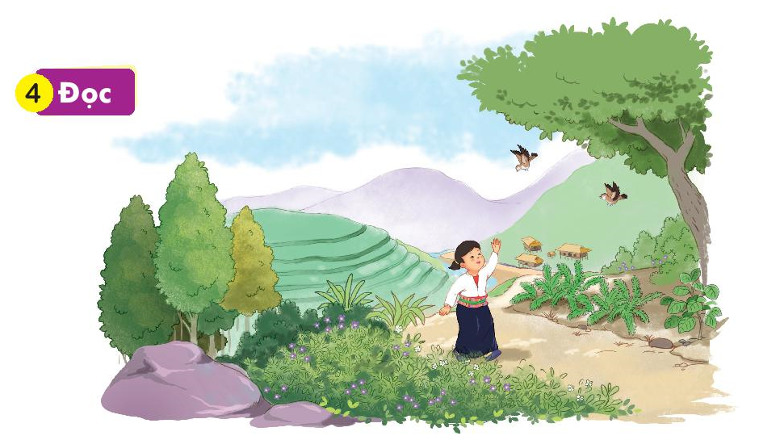
Lan gửi thư cho Hà kể về quê Lan. Ở đó, có nhà sàn n»m ven đồi. Mùa này, chim ca rộn rã, sim nở rộ tím c¶ núi đồi. Lan mời Hà lên thăm quê Lan.
ưi
ui

Slide 21
Lan gửi thư cho Hà kể về quê Lan. Ở đó, có nhà sàn n»m ven đồi. Mùa này, chim ca rộn rã, sim nở rộ tím c¶ núi đồi. Lan mời Hà lên thăm quê Lan.
2
1
3
4

Slide 22
Lan gửi thư cho Hà kể về quê Lan. Ở đó, có nhà sàn n»m ven đồi. Mùa này, chim ca rộn rã, sim nở rộ tím c¶ núi đồi. Lan mời Hà lên thăm quê Lan.
Mùa này, quang cảnh nơi đó như thế nào?
Lan gửi thư cho ai?
Nơi Lan ở có gì?

Slide 23

5. Nói

Slide 24

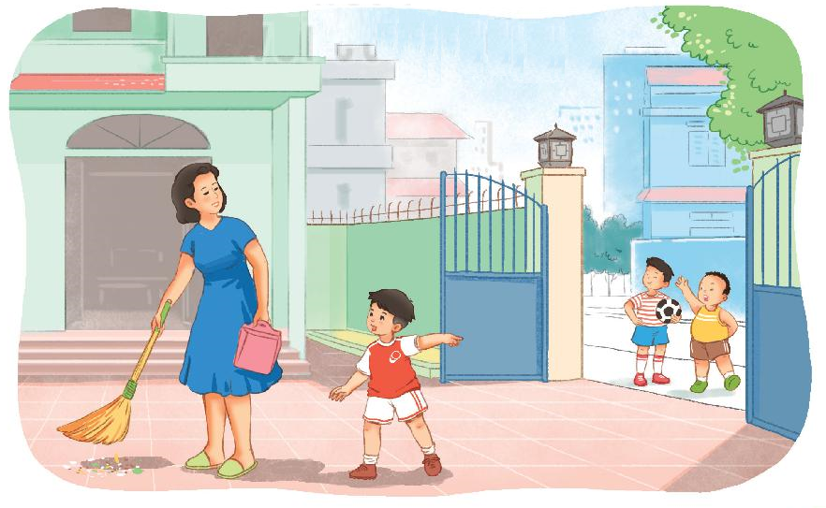
Xin phép

Slide 25


Củng cố
bài học

